Slide 1
Педагогика и психология как науки
канд. психол. наук, профессор кафедры психологической антропологии
Фоминова Алла Николаевна, afominova@list.ru

Slide 2
Педагогика- совокупность знаний и умений по обучению и воспитанию человека.
«Педагогика» (греч.) – «детовождение» соответствует слову «воспитание».
«Психология» (греч.) – «наука о душе»
Педагогическая психология- наука, изучающая психологические законы и механизмы процессов обучения и воспитания.

Slide 3
Этапы развития педагогики
I. Педагогические идеи в русле философских учений; «народная педагогика» сказок, былин, частушек, считалок, исторических преданий.
II. Статус науки благодаря трудам Я.А. Коменского (1592-1670); формирование педагогических теорий в рамках философско-педагогических произведений.
III. Педагогика как учебная дисциплина –XVIII в. Переход к концепция, основанным на педагогической практике.

Slide 4
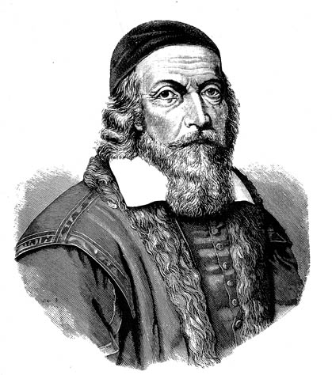
Ян Амос Коменский (1592-1670)
Труды: «Великая дидактика» (Didactica Magna) (1633-38), подготовил несколько учебников: «Открытая дверь к языкам» (1631), «Астрономия» (1632), «Физика» (1633), первое в истории руководство для семейного воспитания — «Материнская школа» (1632).
Я.А. Коменский усиленно занимался разработкой идей пансофии (обучение всех всему), которые вызвали большой интерес европейских учёных.

Slide 5
Ян Амос Коменский
«Современная школа, всеобщее образование, метод наглядного обучения, прееимущество родного языка над иностранным, режим и порядок школьного образования, значение физических упражнений, обязательность музыки в числе школьных предметов, чередование занятий и отдыха, сад или площадка при школе и целый ряд других практических вещей- все это выросло из дидактики Я, А. Коменского». М. Шагинян

Slide 6
Этапы развития педагогической психологии
Первый этап - середина XVII - конец XIX общедидактический
Второй этап – конец XIX - начало 50-х гг. XXий в.- диагностический Третий этап 50 г. XX - наши дни- психологические теории обучения

Slide 7
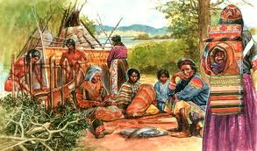
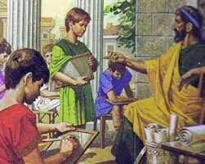
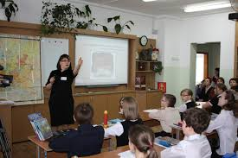

Slide 8
Предмет исследования в педагогике и педагогической психологии
Объект педагогики и педагогической психологии- человек обучающийся
Предмет педагогики- педагогический процесс
Предмет педагогической психологии- психологические механизмы обучения и воспитания

Slide 9
Взаимосвязь педагогики с другими дисциплинами
- философией
- психологией
физиологией
социологией

Slide 10
Взаимосвязь педагогической психологии с фундаментальными отраслями психологии
Общая психология
Социальная психология
Психофизиология
Возрастная психология

Slide 11
Отрасли педагогики
Общая педагогика
История педагогики
Сравнительная педагогика
Возрастная педагогика
Социальная педагогика
Специальная педагогика
Методика преподавания различных дисциплин
Лечебная педагогика
Исправительно-трудовая педагогика

Slide 12
Основные категории педагогики и педагогической психологии
Воспитание
Развитие
Обучение
Образование

Slide 13
Задачи
Педагогики
Педагогической психологии
1.Изучение закономерностей процессов воспитания и обучения
2.Обобщение практики, опыта педагогической деятельности
3.Разработка новых методов обучения, воспитания.
4.Прогнозирование образования на будущее.
Выявление психологических механизмов обучения и воспитания.
Исследование взаимосвязи между процессами развития и обучения.
Исследование механизмов педагогического взаимодействия.

Slide 14
Методы
Педагогики
Педагогической психологии
Педагогическое наблюдение
Исследовательская беседа
Изучение документации и продуктов деятельности
Педагогический эксперимент
Научное наблюдение
Беседа (диагностическая, психотерапевтическая)
3. Исследование продуктов деятельности
Тесты
Эксперимент

Slide 15
Основные разделы педагогики и педагогической психологии
Психология обучения
Психология воспитания
Психология педагогической деятельности

